Slide 1
Формирование планеты. Планетные системы. Планеты солнечной системы
ФЕДЕРАЛЬНОЕ ГОСУДАРСТВЕННОЕ БЮДЖЕТНОЕ ОБРАЗОВАТЕЛЬНОЕ УЧРЕЖДЕНИЕ
ВЫСШЕГО ОБРАЗОВАНИЯ
«КРАСНОЯРСКИЙ ГОСУДАРСТВЕННЫЙ МЕДИЦИНСКИЙ УНИВЕРСИТЕТ ИМЕНИ ПРОФЕССОРА В.Ф. ВОЙНО-ЯСЕНЕЦКОГО»
МИНИСТЕРСТВА ЗДРАВООХРАНЕНИЯ РОССИЙСКОЙ ФЕДЕРАЦИИ
ФАРМАЦЕВТИЧЕСКИЙ КОЛЛЕДЖ
Лекция № 7
Бельтюкова Е.Е.

Slide 2
Формирование планет, издавна считавшееся спокойным и стационарным процессом, в действительности оказалось весьма хаотическим

Slide 3
Происхождение Земли еще с глубокой давности интересовало ученых, все гипотезы разделили на горячего и холодного происхождения.

Slide 4
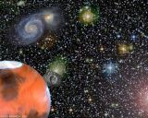
Раздел астрономии, занимающийся изучением происхождения и эволюции небесных тел, – звезд (в том числе Солнца), планет (в том числе Земли), и других тел планетной системы, называется космогонией.

Slide 5
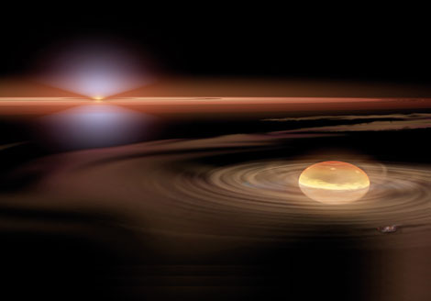
В масштабах космоса планеты — всего лишь песчинки, играющие незначительную роль в грандиозной картине развития природных процессов. Однако это наиболее разнообразные и сложные объекты Вселенной. Ни у одного из других типов небесных тел не наблюдается подобного взаимодействия астрономических, геологических, химических и биологических процессов. Ни в одном из иных мест в космосе не может зародиться жизнь в том виде, как мы ее знаем. Только в течение последнего десятилетия астрономы обнаружили более 200 планет.
Юная планета-гигант захватывает газ из диска вокруг новорожденной звезды

Slide 6
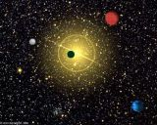
Астрономы древности полагали, что Вселенная и Солнечная система существовали вечно и будут существовать еще столько же в неизменном виде. С появлением христианства представляемый возраст Солнечной системы значительно уменьшился. Джордано Бруно первым предположил, что звезды, подобно Солнцу, окружены планетными системами, которые непрерывно рождаются и умирают.

Slide 7
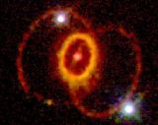
Одним из условий возникновения около звезды планетной системы является предварительное обогащение изначального водородно-гелиевого вещества туманности тяжелыми элементами.
Остатки
сверхновой.
Сверхновая 1987A
через 12 лет после
вспышки.

Slide 8
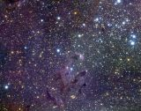
В настоящее время общепризнанной является теория формирования планетной системы в четыре этапа. Планетная система формируется из того же протозвездного пылевого вещества, что и звезда, и в те же сроки.
Темные струи – области холодного вещества, в которых происходит
активное формирование звезд и планетных систем.

Slide 9
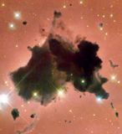
Первоначальное сжатие протозвездного пылевого облака происходит при потере им устойчивости. Центральная часть его сжимается и превращается в протозвезду.
Глобулы – место активного звездообразования

Slide 10
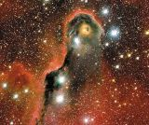
Часть вещества, обладающая избыточным моментом вращения, образует тонкий газопылевой слой, газопылевой диск. Вокруг протозвезды формируется протопланетное облако, – пылевой субдиск. Протопланетное облако становится все более плоским, сильно уплотняется.
Туманность Слоновий хобот – область активного звездообразования

Slide 11
Затем допланетные тела объединяются в планеты. Аккумуляция планет продолжается миллионы лет, что очень незначительно по сравнению со временем жизни звезды. Протосолнце становится горячим. Его излучение нагревает внутреннюю область протопланетного облака до 400 К, при этом образуется зона испарения. Под действием солнечного ветра и давления света легкие химические элементы (водород и гелий) оттесняются из окрестностей молодой звезды. В далекой области, на расстоянии свыше 5 а.е., образуется зона намерзания с температурой примерно 50 К. Это приводит к различиям в химическом составе будущих планет.

Slide 12
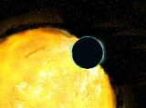
Как только масса протопланеты достигает 1–2 масс Земли, она способна захватывать атмосферу. Протоюпитер буквально за сотню лет увеличил свою массу в десятки раз за счет захвата газов. Затем скорость аккреции падает, т.к. весь газ непосредственно на пути планеты уже собран, а снаружи он поступает достаточно медленно (за счет диффузии).

